Slide 1
Sesión #2
Introducción a las redes de computadoras
marco.rodriguez@umi.edu.mx

Slide 2
TEMARIO
Objetivo
Pregunta de sesión
Ejercicios
Resumen
Referencias
Redes

Slide 3
Objetivo
Conectar diferentes dispositivos en una red LAN a través de un router inalámbrico con un direccionamiento IP dinámico DHCP.

Slide 4
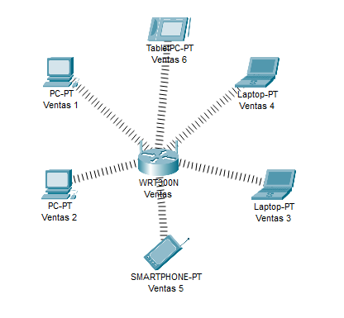
Hoy aprenderemos a …
Realizar la interconexión de dispositivos en una red inalámbrica.
Verificar el direccionamiento IP de los dispositivos.
Probar la conexión entre los diferentes dispositivos de la red.

Slide 5

Presentar trabajos en formato PDF con estructura solicitada en la actividad 1
Portada (datos personales)
Tabla de contenido (opcional)
Desarrollo
Conclusiones
Referencias

Slide 6



Slide 7
Pregunta de Sesión

Slide 8
¿Qué es DHCP y para qué sirve? –Ventajas y desventajas
Es
Ventajas
Desventajas:

Slide 9
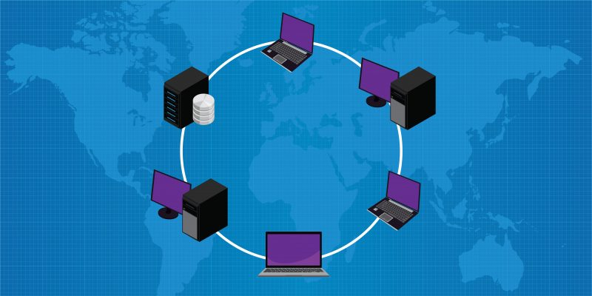
¿Qué es?
Protocolo de configuración dinámica de host.
Es un protocolo de red que utiliza una arquitectura cliente-servidor. Por tanto, tendremos uno o varios servidores DHCP y también uno o varios clientes, que se deberán comunicar entre ellos correctamente para que el servidor DHCP brinde información a los diferentes clientes conectados.

Slide 10
¿Para qué sirve?
Se encarga de asignar de manera dinámica y automática una dirección IP, cuando tenemos un servidor DHCP en funcionamiento, todas las direcciones IP que ha proporcionado a diferentes clientes se guardan en un listado donde se relaciona la IP que se le ha proporcionado (dirección lógica) y la dirección MAC (dirección física de la tarjeta de red).
Gracias a este listado, el servidor DHCP se asegura de no proporcionar a dos equipos diferentes la misma dirección IP, lo que ocasiona un caos en la red local.

Slide 11
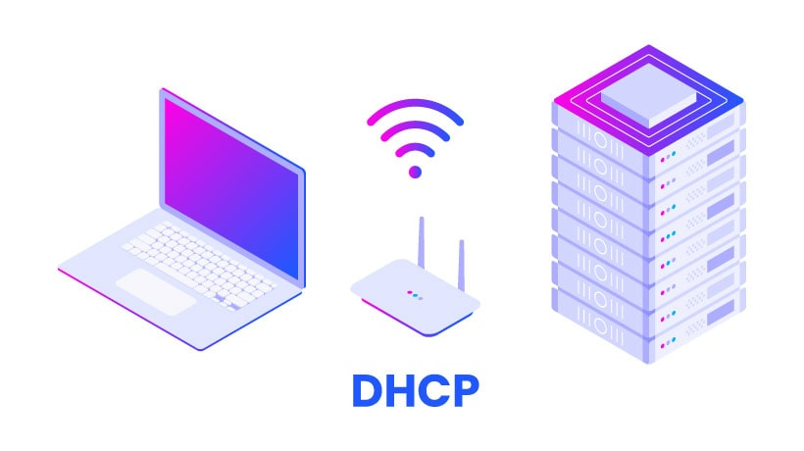
A medida que el servidor va asignando direcciones IP, también tiene en cuenta cuándo pasa un determinado tiempo y caducan, quedando libres para que otro cliente pueda obtener esta misma dirección IP.
El servidor DHCP sabrá en todo momento quién ha estado en posesión de una dirección IP, cuánto tiempo ha estado, y cuándo se ha asignado a otro cliente.

Slide 12

Video sugerido https://www.youtube.com/watch?v=uJofX54M_1s

Slide 13
Ejercicios

Slide 14
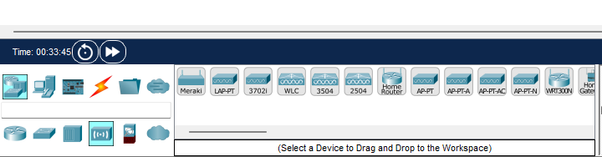
A trabajar con Packet Tracer
Vamos a agregar los dispositivos solicitados, un router modelo WRT300N

Slide 15
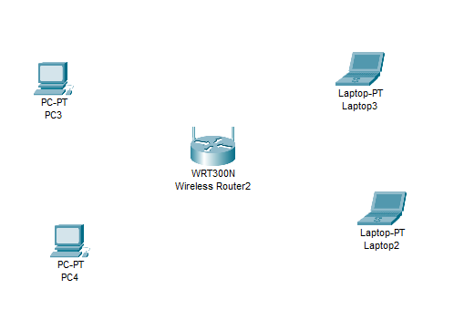
Tenemos que agregar las 2 computadoras y 2 laptops, opcional agregar un smartphone y una tableta

Slide 16
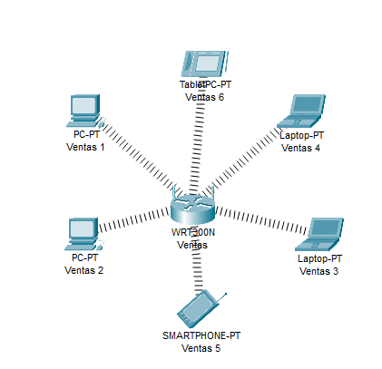
Renombramos cada dispositivo

Slide 17
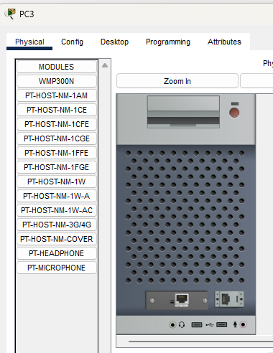
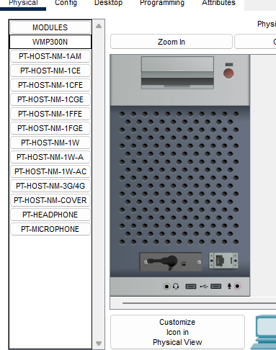
Tenemos que agregar un módulo inalámbrico para que se puedan conectar, primero apagamos la PC y arrastramos el puerto Ethernet hacia la columna izquierda, y reemplazamos por el módulo WMP300N

Slide 18
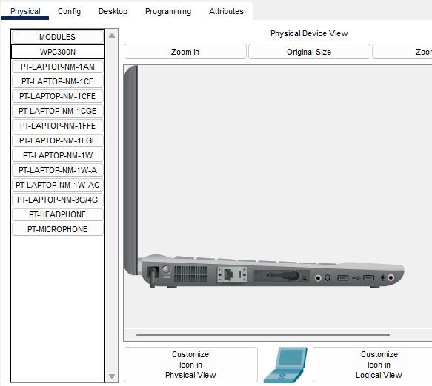
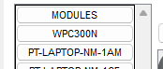



Hacemos lo mismo con las PC, recuerda apagar antes de quitarla y prender después de ponerla

Slide 19
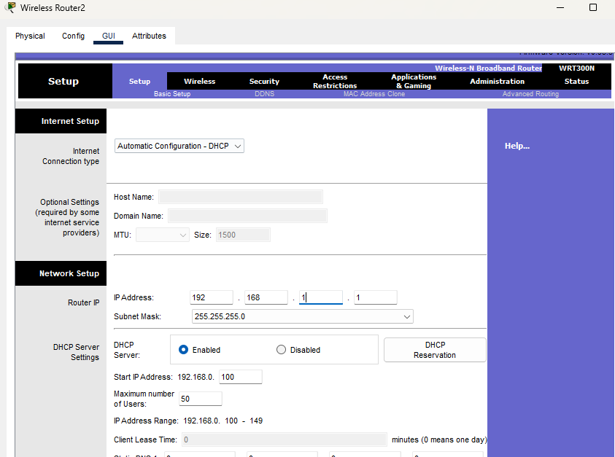
Por último cambiamos la dirección IP del router en la interfaz de configuración.
Podemos cambiar el nombre de la red inalámbrica así como la seguridad de la misma.

Slide 20
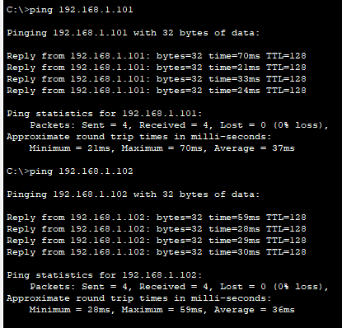
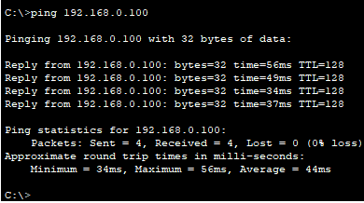
Por ultimo probamos la conexión entre los equipos con el comando ping 192.168.1.101

Slide 21
Resumen

Slide 22
Hoy aprendimos a …
Realizar la interconexión de dispositivos en una red inalámbrica.
Verificar el direccionamiento IP de los dispositivos.
Probar la conexión entre los diferentes dispositivos de la red.

Slide 23
Referencias

Slide 24

Descarga esta presentación escaneando el código QR.

Slide 25
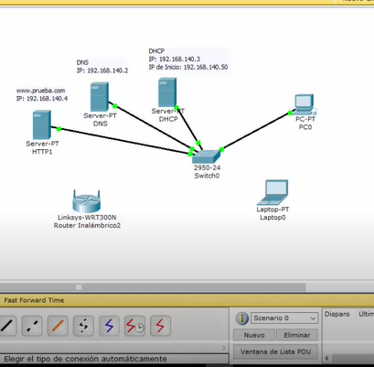
Braian Camilo Piedrahita Rodríguez. (2017, September 7). Tutorial - Configurar Un Router Inalambrico En Cisco Packet Tracer 5.3.3 [Video]. YouTube. https://www.youtube.com/watch?v=KuW3RDOd_u8

Slide 26

De Luz, S. (2023, March 13). Qué es el DHCP, funcionamiento y ejemplos de configuración. RedesZone. https://www.redeszone.net/tutoriales/internet/que-es-protocolo-dhcp/

Slide 27
Redes

Slide 28


Yacklyon
https://www.youtube.com/watch?v=k2e6eWyn0fE&ab_channel=yacklyon
https://www.linkedin.com/groups/57275/ CCNA
https://www.udb.edu.sv/udb_files/recursos_guias/informatica-tecnologico/redes-de-comunicacion/2020/i/guia-6.pdf SUBNETEO DE REDES

